Slide 1


JSON and Azure - how to automate processes in the Cloud
Piotr Rogala

Slide 2

About Me
Current working in UNIT4
MVP Azure
Blog: justcloud.pl
FB Page: facebook.com/justcloudpl
Group leader:
Microsoft Azure User Group Poland

Slide 3

Microsoft Azure User Group Poland
Meetup:
http://www.meetup.com/Microsoft-Azure-Users-Group-Poland/events
Facebook:
https://www.facebook.com/groups/azureugpl
Web
http://azureug.org

Slide 4

CloudPoland
Zaproszenie do kanału:
https://cloudpoland.azurewebsites.net
http://slack.justcloud.pl

Slide 5
piotr@justcloud.pl

Slide 6
Agenda
Microsoft Azure
Services in Azure
Azure Manage
VSC
Szablony ARM
Deployment VM
IaC

Slide 7

$200 na 30dni
https://azure.microsoft.com/en-us/free/
Wirtualna skalowana serwerownia na żądanie
Centra danych na całym świecie
(Ameryka, Europa, Azja)
Model płatności "Pay as you go"

Slide 8
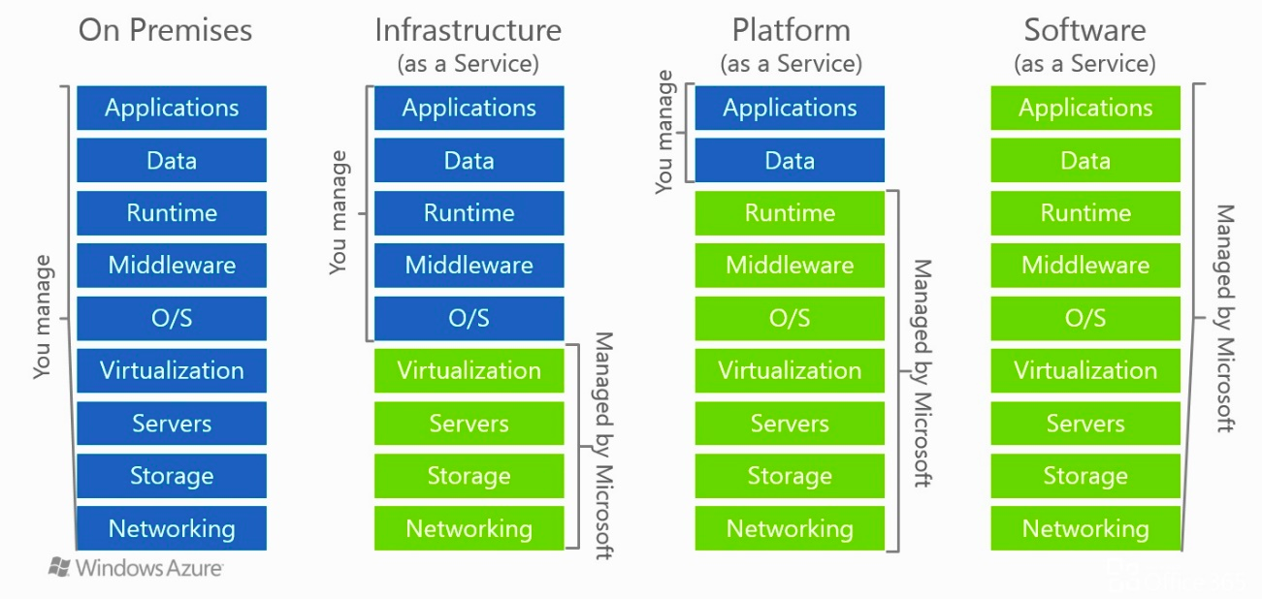
Cloud Models

Slide 9
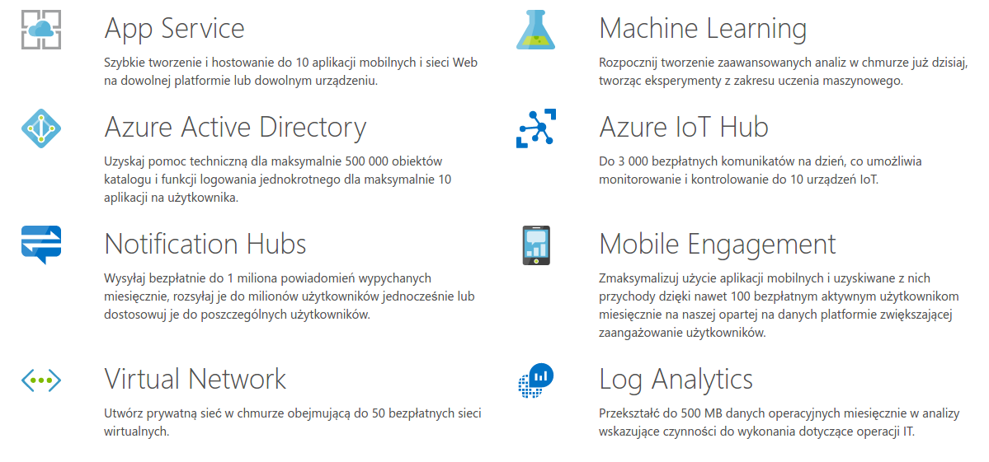
Services in Azure

Slide 10




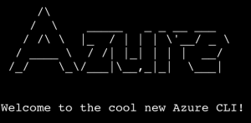
Azure Manage
Portal WEB
Visual Studio
Visual Studio Code
VSTS
PowerShell
CLI (cross-platform)

Slide 11
VSC
Edytor kodu
Wspiera wiele języków programowania
Możliwość instalacji dotkanych wtyczek
Możliwość tworzenia własnych wtyczek
Integracja z git

Slide 12
Szablony ARM: .json
https://github.com/Azure/azure-quickstart-templates
https://github.com/RogalaPiotr/JustCloudPublic

Slide 13
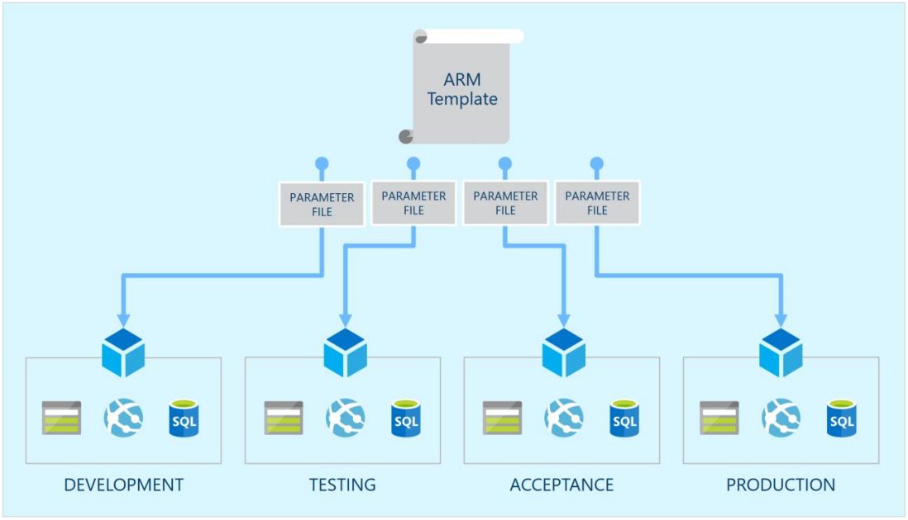

Slide 14
Deployment VM
New-AzureRmResourceGroupDeployment `
-ResourceGroupName ekanet
-TemplateFile .\code-europe-2017\azuredeploy-Index.json`
-Verbose
New-AzureRmResourceGroupDeployment `
-ResourceGroupName ekanet `
-TemplateFile .\ code-europe-2017 \azuredeploy-Index.json `
-Mode Complete `
-Verbose

Slide 15
Demo

Slide 16
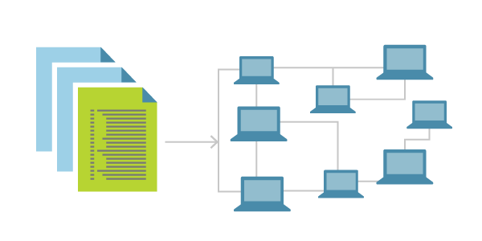
IaC
Szablony ARM > VSTS > Azure

Slide 17
Demo

Slide 18
Questions?
piotr@justcloud.pl

